Slide 1
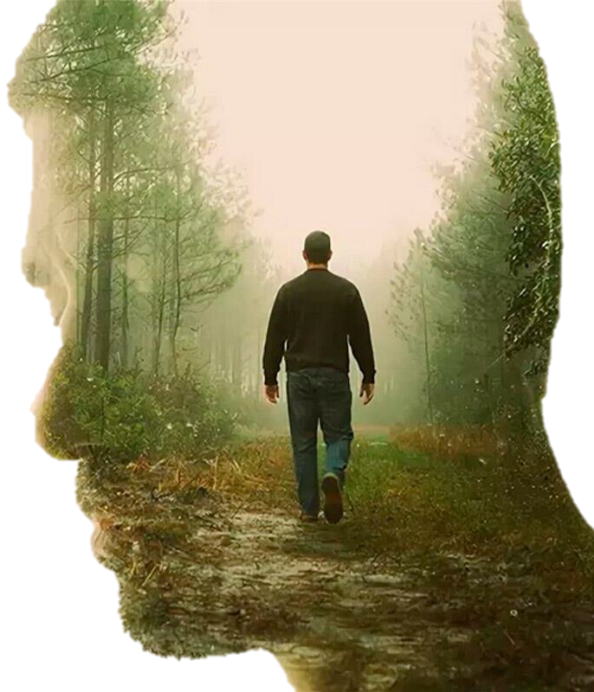
Из всех приключений, уготовленных нам жизнью, самое важное и интересное- путешествие внутрь самого себя
Федерико Феллини

Slide 2
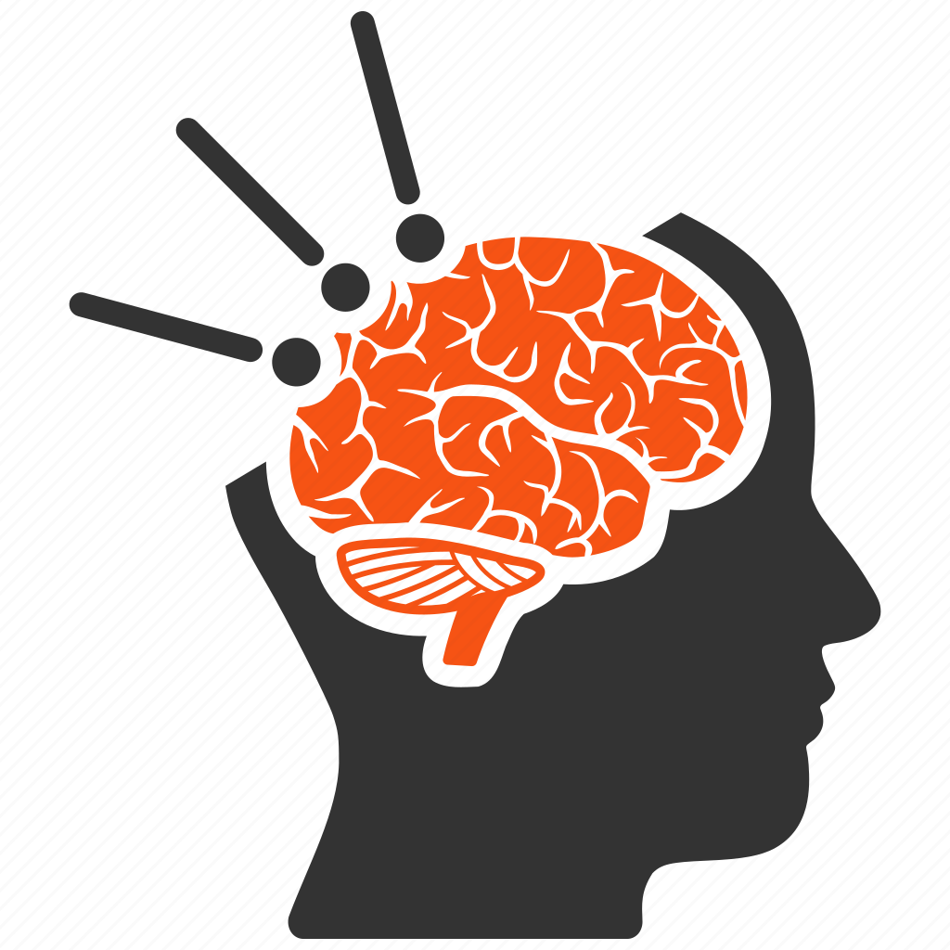
Нервная система строение и функции
урок биологии, 8 класс

Slide 3
ЦЕЛЬ УРОКА
ИЗУЧИТЬ
СТРОЕНИЕ И ФУНКЦИИ НЕРВНОЙ СИСТЕМЫ,
ПРИНЦИП НЕРВНОЙ РЕГУЛЯЦИИ

Slide 4


План урока
Отметьте
это в карте
Этап | Мои действия | Успешно | Доработать
1 | Определить цель урока
2 | Вспомнить материал, необходимый для работы с новой информацией
3 | Обработать новую информацию, внести в карту
4 | Применить новые знания
5 | Определить пробелы, восполнить их
6 | Подвести итог работы на уроке

Slide 5
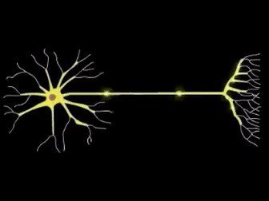
Вспомним
Нефрон
Нейрон
Остеоцит
Миоцит
Из каких клеток состоит нервная ткань?

Slide 6
Вспомним
Из каких клеток состоит нервная ткань?
Нейрон

Slide 7
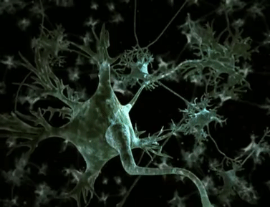
Вспомним
Сократимость
Возбудимость
Быстрая регенерация
Проводимость
Утомляемость
Какими свойствами обладает нервная ткань?

Slide 8
Вспомним
Какими свойствами обладает нервная ткань?
Возбудимость
Проводимость

Slide 9
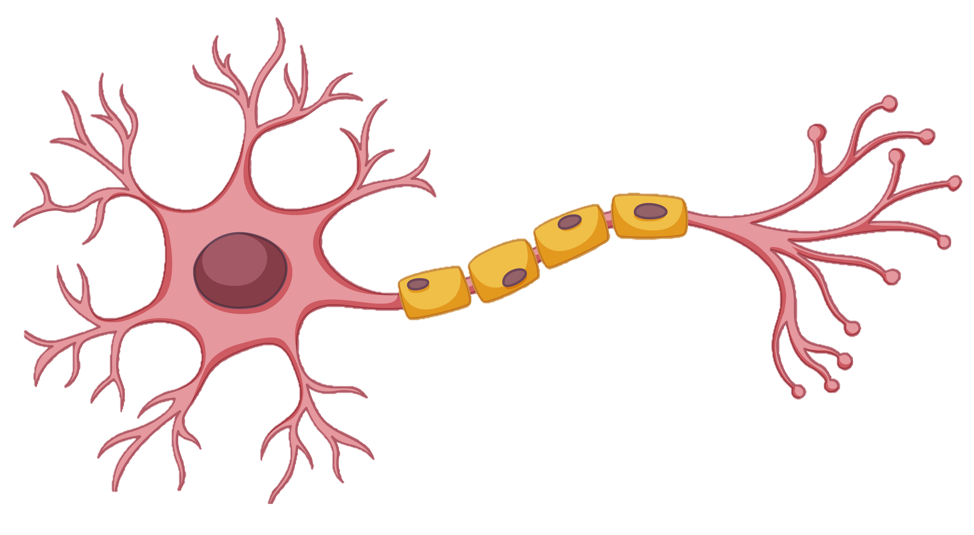
Вспомним
дендрит
Отметьте
это в карте
Строение нейрона
дендрит
тело нейрона
аксон
синапс
тело нейрона
аксон
синапс

Slide 10
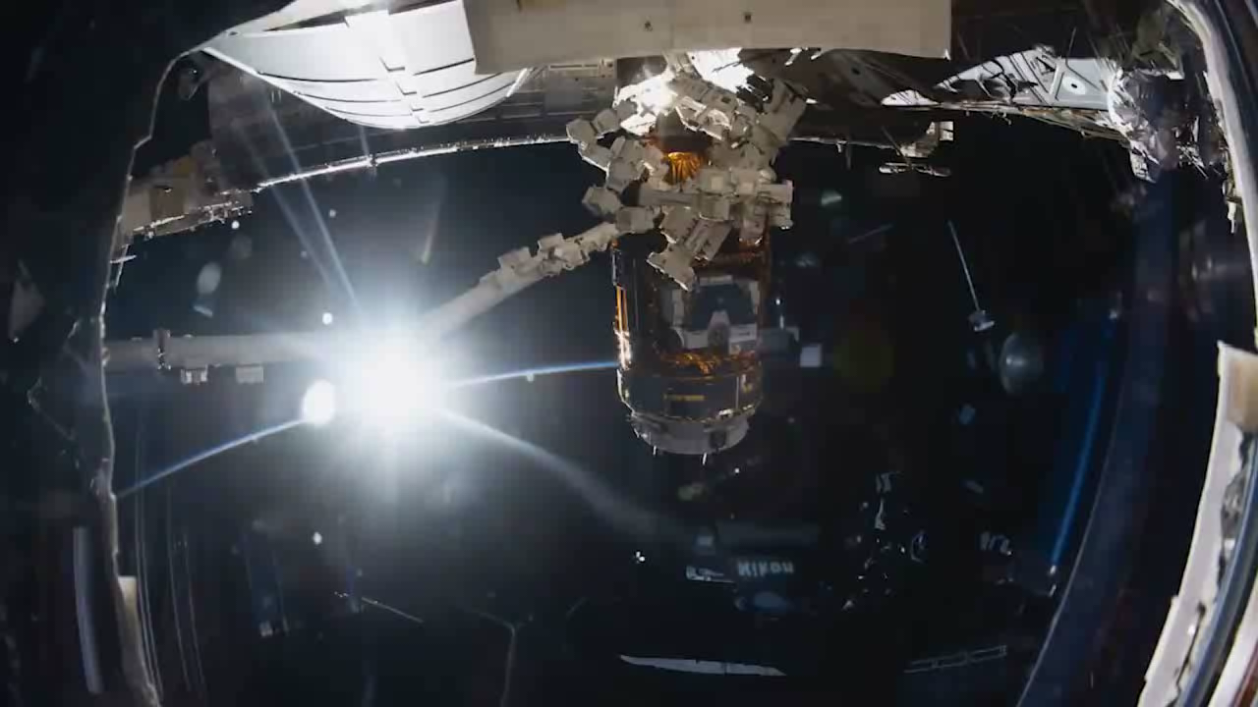
Международная
космическая станция

Slide 11

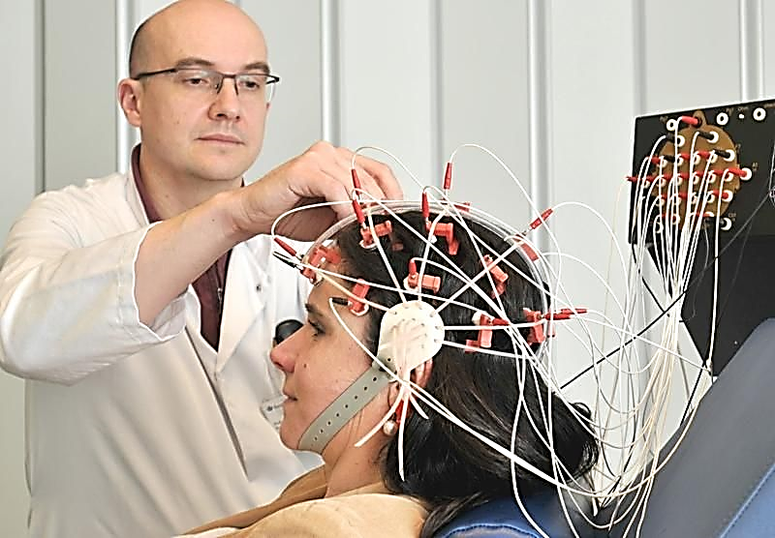
1
Функции нервной системы
Узнаем

Slide 12
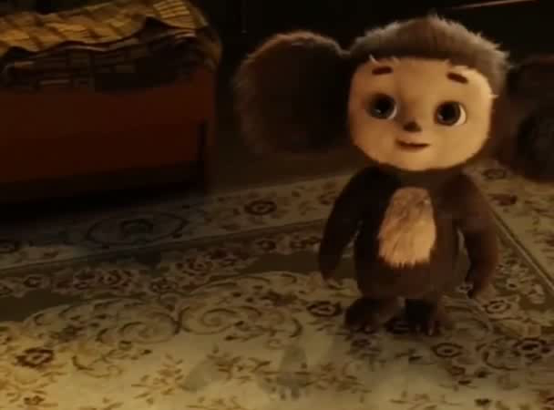
Функции нервной системы
1
Отрывок из к/ф «Чебурашка», 2022 г

Slide 13

Функции нервной системы
1
Отметьте
это в карте
Служит основой психической деятельности:
речь, память, мысли, чувства

Slide 14
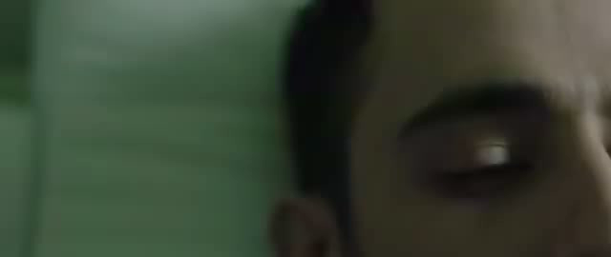
Функции нервной системы
1
Отрывок из
к/ф «Кома», 2019 г

Slide 15
Функции нервной системы
1
Отметьте
это в карте
Согласование работы
всех органов и систем организма

Slide 16
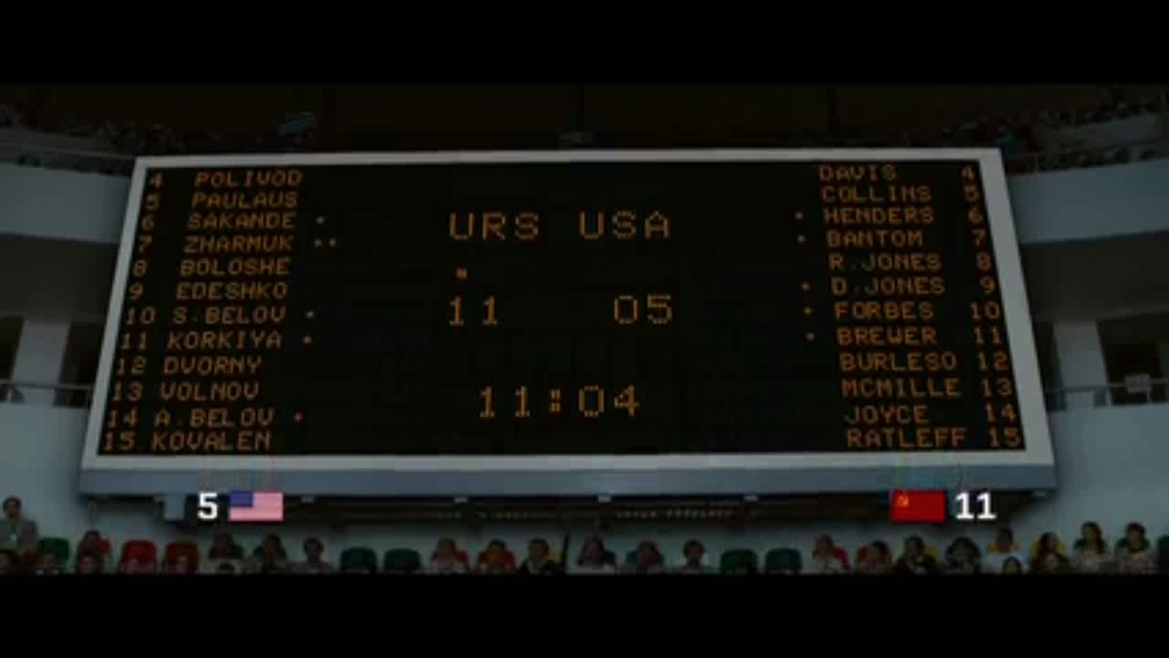
Функции нервной системы
1
Отрывок из к/ф «Движение вверх», 2017 г

Slide 17
Функции нервной системы
1
Отметьте
это в карте
Поддержание постоянства внутренней среды организма

Slide 18
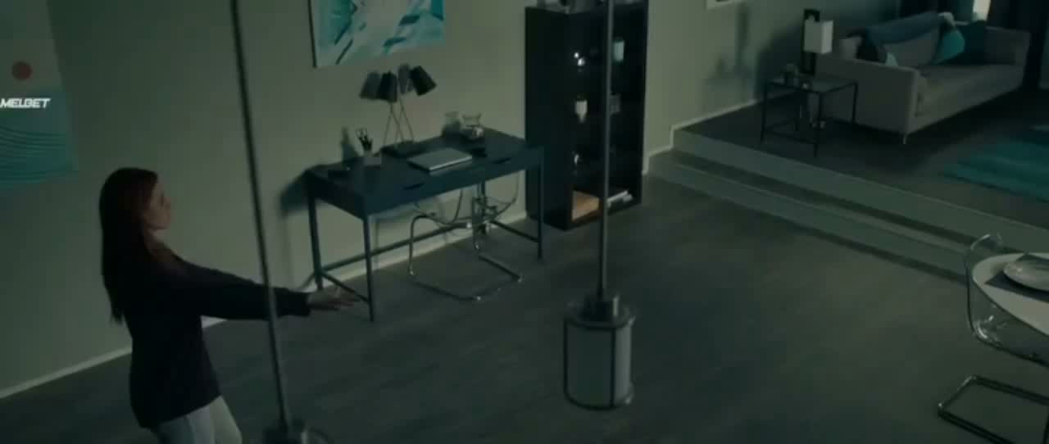
Функции нервной системы
1
Отрывок из к/ф «Незрячая», 2020 г

Slide 19
Функции нервной системы
1
Отметьте
это в карте
Ориентация организма во внешней среде

Slide 20

Функции нервной системы
1
Согласование работы всех органов и систем организма
Служит
основой
психической
деятельности:
речь, память,
мысли, чувства
Поддержание постоянства внутренней среды организма
Ориентация организма во внешней среде

Slide 21
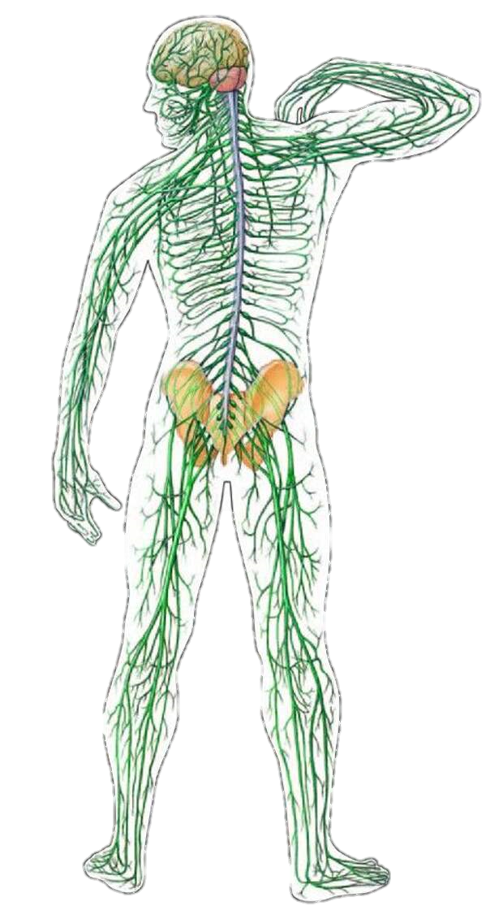
Отделы нервной системы
2
Узнаем
Головной мозг
Отметьте
это в карте
Спинной мозг
Нервные узлы
Центральный
Нервы
Периферический
Нервные окончания
стр. 42 учебника

Slide 22
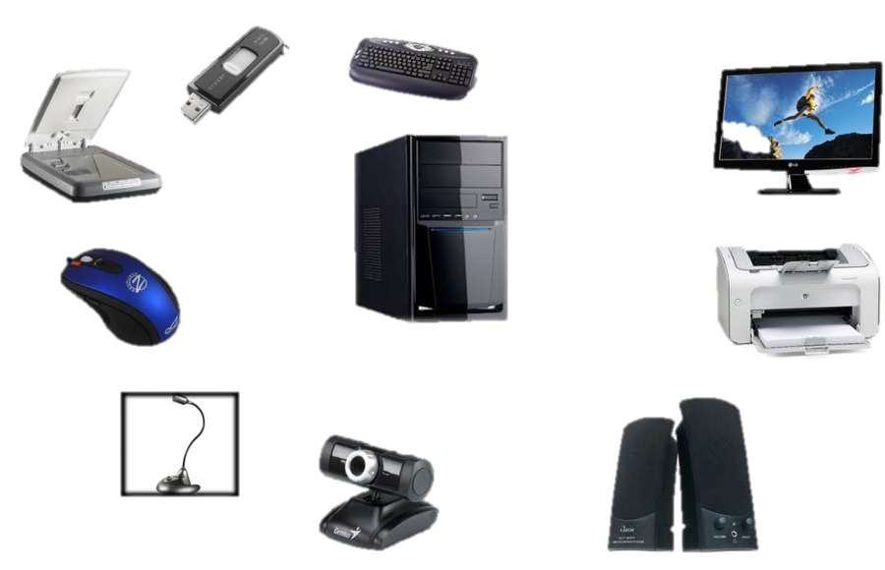
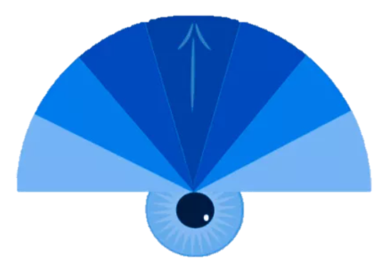
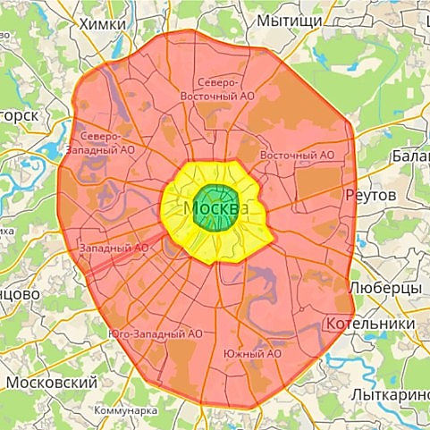
2
Отделы нервной системы
периферия
периферия
центр
Компьютер и периферия
Центр и периферия района
Периферийное зрение

Slide 23
2
Отделы нервной системы
}
Отметьте
это в карте
Головной мозг
Центральный
Спинной мозг
}
Нервные узлы
Периферический
Нервы
Нервные окончания

Slide 24
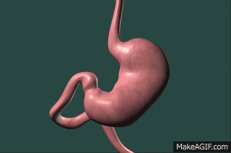
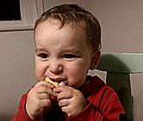
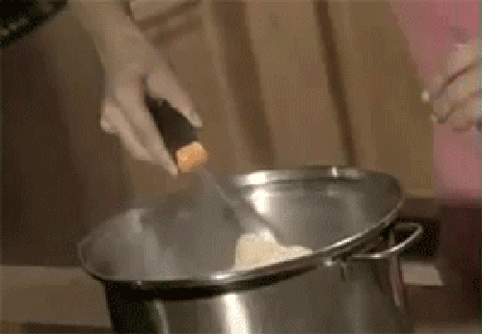
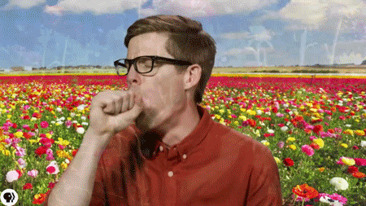
Рефлекс
3
Узнаем
Реакция организма на изменения (воздействие) внешней или внутренней среды, осуществляется нервной системой
Сокращение желудка
Выделение слюны на вкус лимона
Отдергивание руки от горячего
Чихание, кашель
на пыльцу цветов

Slide 25
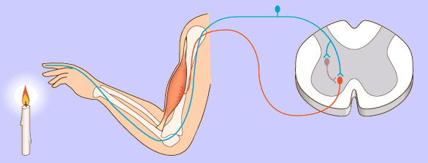
Рефлекторная дуга
4
Узнаем
Рефлексы осуществляются
посредством рефлекторной дуги.
Рефлекторная дуга — это путь, по которому раздражение (сигнал) от рецептора проходит к исполнительному органу.
Исполнительный орган
Рецептор
Центральная нервная система (спинной мозг)

Slide 26
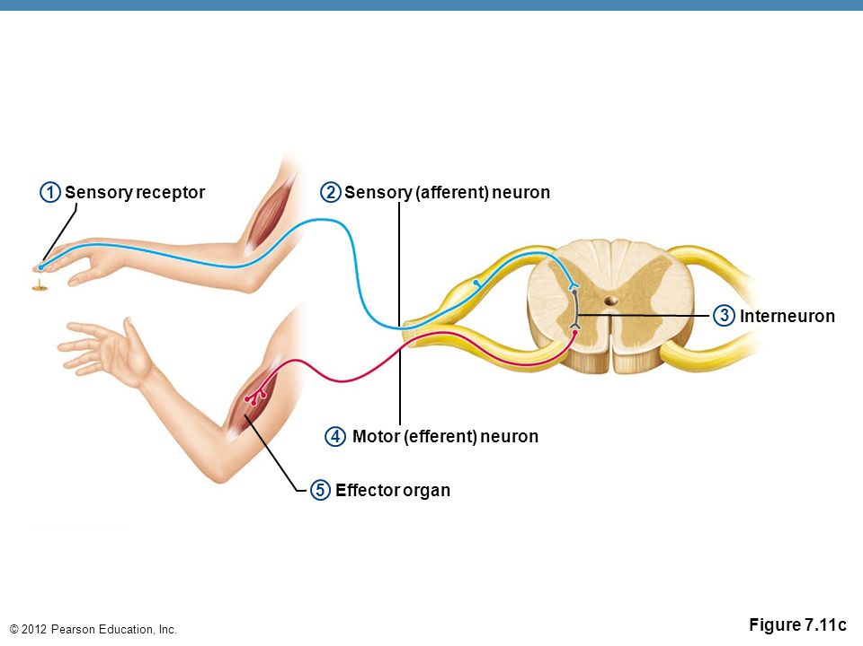
Рефлекторная дуга
4
Рефлекторная дуга состоит из пяти отделов:
Рецептор
Чувствительный нейрон
Вставочный
нейрон
Двигательный нейрон
Рабочий орган

Slide 27

Рефлекторная дуга
4
Рецептор (сенсор)
Воспринимает раздражение
Создает нервный импульс
Рецептор
может быть расположен:
в коже
в слизистой оболочке внутренних органах
в сосудах
Отметьте
это в карте

Slide 28
Рефлекторная дуга
4
Чувствительный нейрон
Тело чувствительного нейрона в нервном узле
Отросток чувствительного нейрона
Отметьте
это в карте
передает возбуждение (нервный импульс) от рецепторов в центральную нервную систему (спинной или головной мозг)

Slide 29
Рефлекторная дуга
4
Вставочный нейрон
расположен в центральной нервной системе -
спинном или головном мозге
Рецептор
Чувствительный нейрон
Обеспечивает связь между чувствительными и двигательными нейронами
Вставочный
нейрон
Отметьте
это в карте
Двигательный нейрон
Рабочий орган

Slide 30
Рефлекторная дуга
4
Двигательный нейрон
Тело двигательного нейрона в ЦНС
передает нервный импульс (возбуждение) из центральной нервной системы
на рабочий орган
Рецептор
Чувствительный нейрон
Отметьте
это в карте
Отросток двигательного нейрона
Двигательный нейрон
Рабочий орган

Slide 31
Рефлекторная дуга
4
Рабочий орган (эффектор)
осуществляет эффект, реакцию в ответ на раздражение рецептора.
Отметьте
это в карте
Рецептор
Чувствительный нейрон
Вставочный
нейрон
Эффекторами могут быть мышцы, клетки железы, или другие органы.
Двигательный нейрон
Рабочий орган
Рабочий орган

Slide 32

Проверим себя
Вы – врач невролог.
На ваш рабочий ноутбук пришли жалобы пациентов.
Определите, какие функции нервной системы могут быть нарушены у пациентов.
Согласование работы всех органов и систем организма
Поддержание постоянства внутренней среды организма
Служит основой психической деятельности: речь, память
Ориентация организма во внешней среде

Slide 33
Проверим себя
Ориентация организма во внешней среде
Пациентка А., 37 лет. Жалуется, что после травмы головы стала плохо видеть, в глазах «двоится», часто беспокоят головные боли. Окулист проблем с глазами не выявил.
Пациент Б., 54 года. Перенес инсульт. Речь непонятная, путает местами слова в предложении, не может выразить свои мысли, трудно произносить сложные звуки.
Пациент В., 15 лет. После укуса клеща перенес заболевание клещевой энцефалит. Наблюдаются осложнения - трудно вдохнуть, часто происходит остановка дыхания.
Пациент Г., 23 года. Жалуется на постоянную жажду, повышенную потливость. Врач-терапевт направил для консультации к неврологу и эндокринологу.
Служит основой психической деятельности: речь, память
Согласование работы всех органов и систем организма
Поддержание постоянства внутренней среды организма

Slide 34
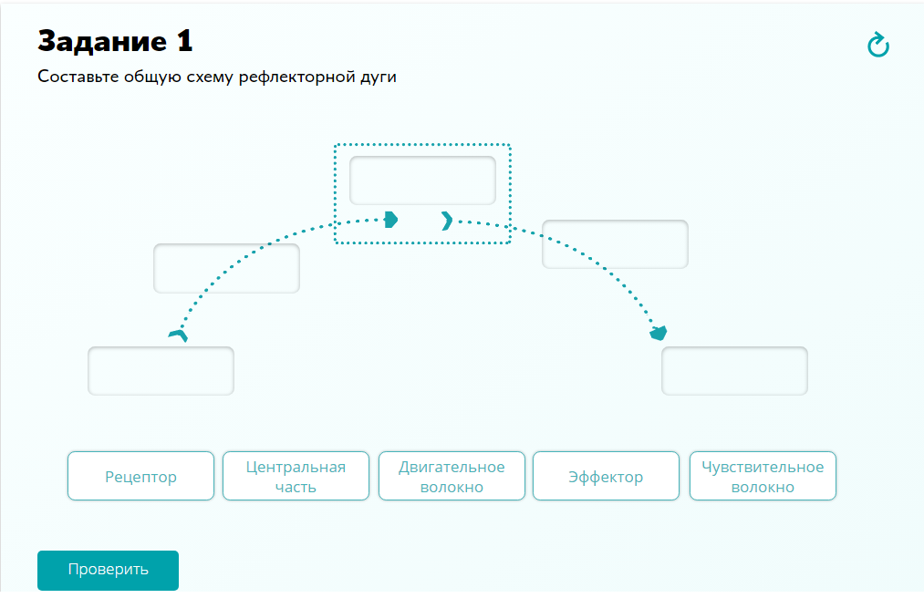
Проверим себя
https://childrenscience.ru/courses/fcz/4/3/
Заполните интерактивную схему последовательности рефлекторной дуги на ноутбуках

Slide 35
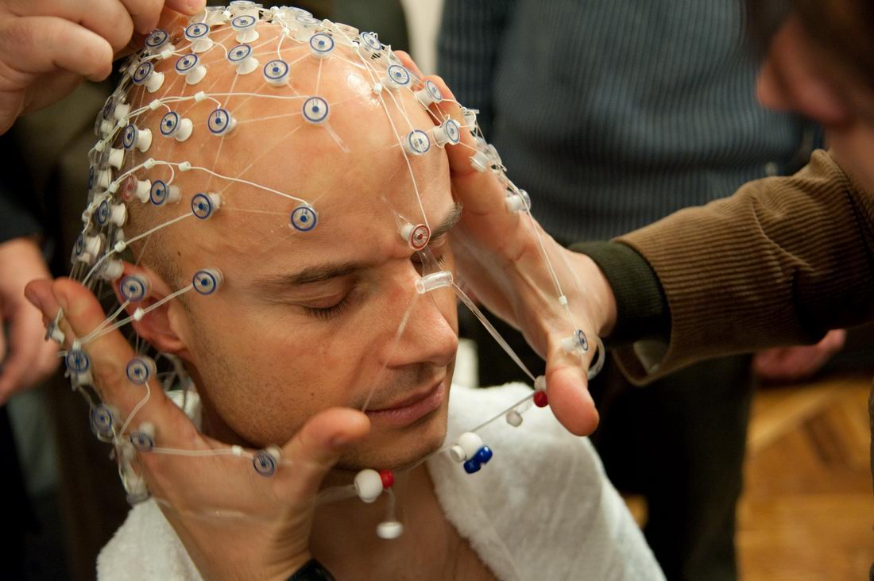
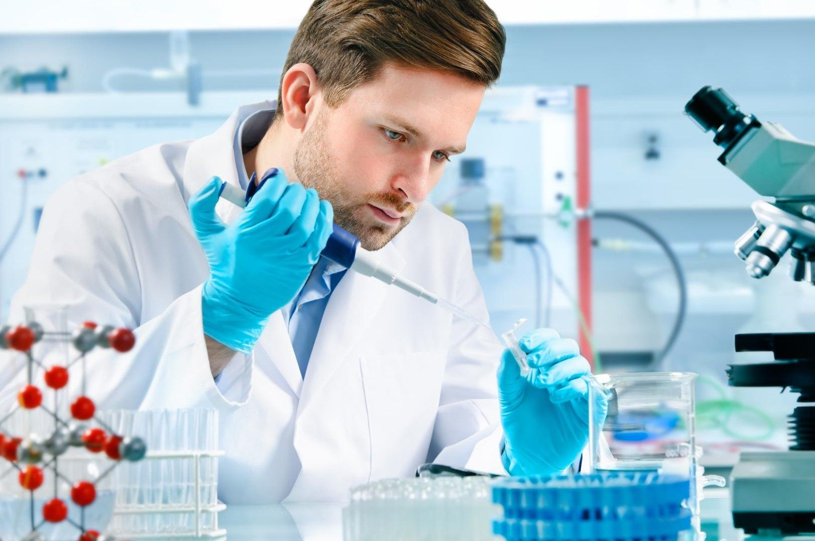
Применим
Проведем эксперимент
Испытуемый – участник эксперимента, подвергается испытанию
Экспериментатор – проводит эксперимент, фиксирует результат

Slide 36
Применим
Обозначим роли
3
2
Рецептор
Чувствительный нейрон
1
Внешнее воздействие
4
Вставочный
нейрон
5
Двигательный нейрон
Рабочий орган
6

Slide 37

Применим
Осуществим рефлекс
Оказывает воздействие на рецептор
Передает
импульс
Передает
импульс
Сложим
пазл
Внешнее воздействие
Чувстви-
тельный нейрон
Двига-
тельный нейрон
Рецептор
Вставочный нейрон
Рабочий
орган
1
2
3
4
5
6
Генерирует нервный импульс
Передает
импульс с
сигналом действия
Выполняет действие

Slide 38
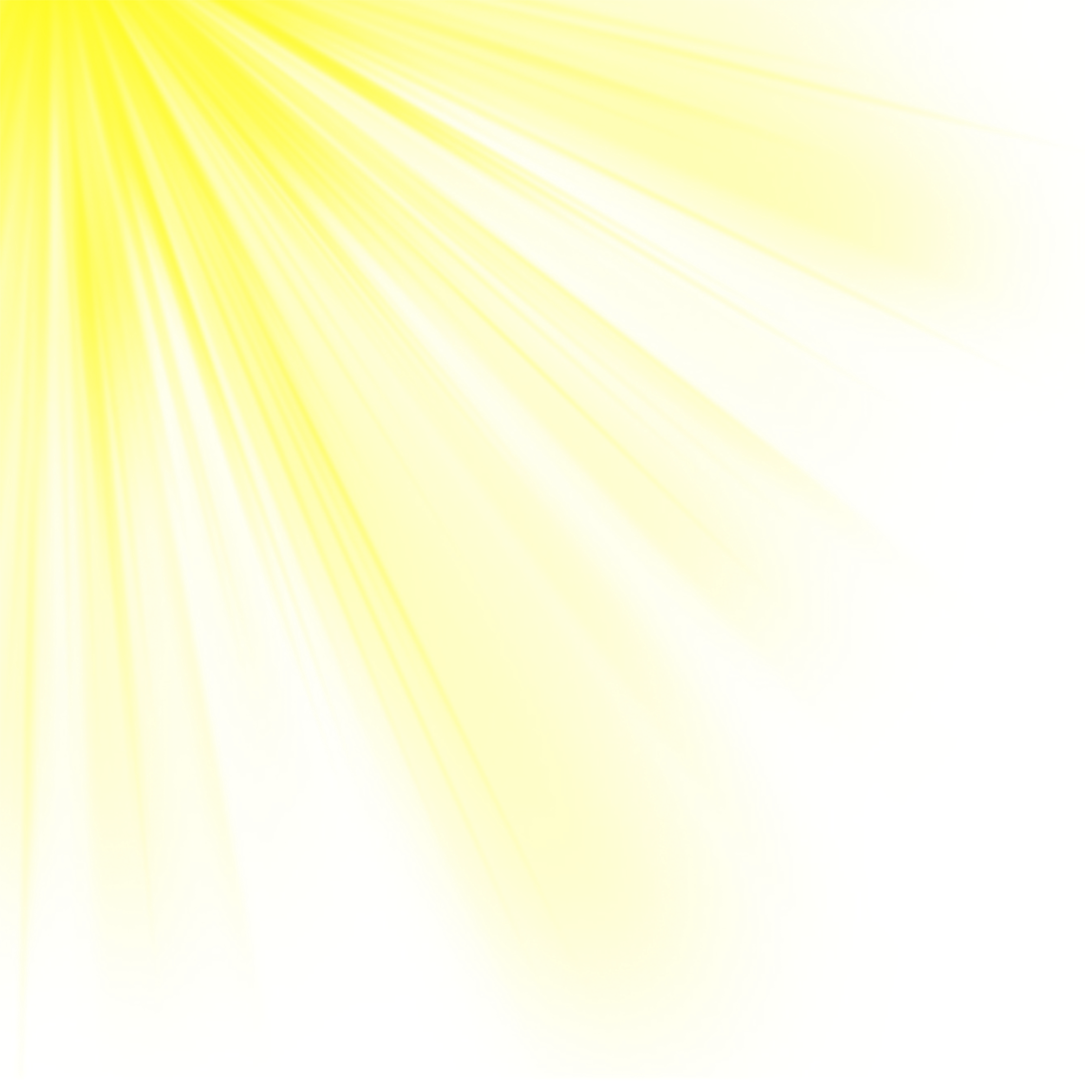
Закрепим
Домашнее задание
1
Дополните опорную карту по §9.
Выполните задания контрольной карты, не используя источники информации.
На стр.44, 46 устно выполните практическую работу.
По результатам работы письменно ответьте на вопрос 6 стр.47
2
3
Мама говорит «Нервные клетки не восстанавливаются»?
Удиви маму клик сюда

Slide 39
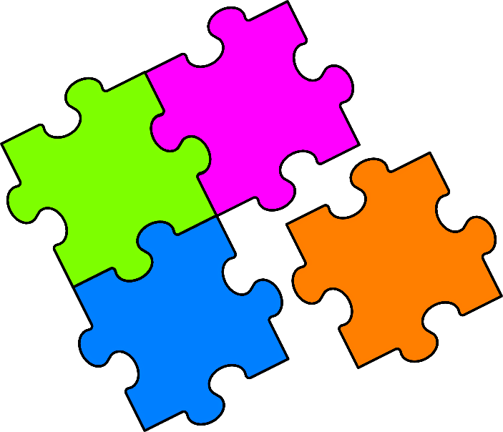

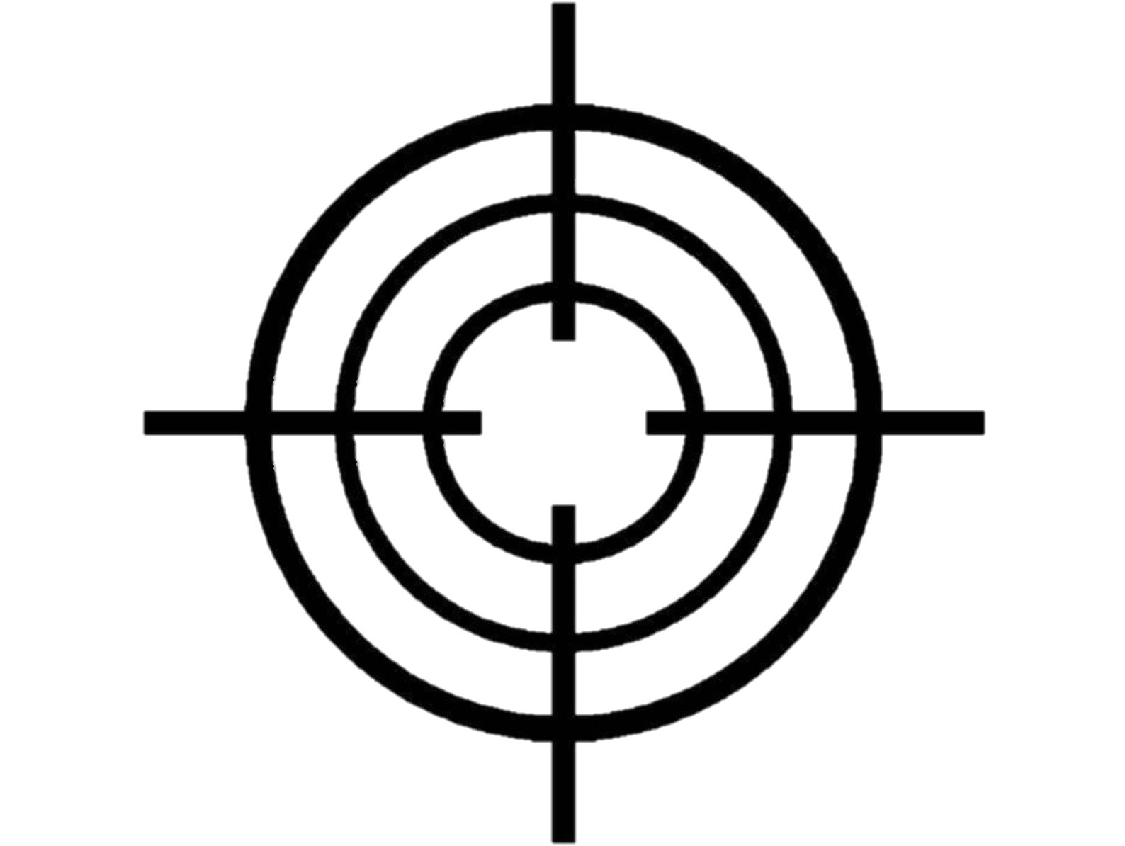
Результаты урока
Подведем итог
ИЗУЧИТЬ СТРОЕНИЕ И ФУНКЦИИ НЕРВНОЙ СИСТЕМЫ, ПРИНЦИП НЕРВНОЙ РЕГУЛЯЦИИ
Этап | Мои действия | Успешно | Доработать
1 | Определить цель урока
2 | Вспомнить материал, необходимый для работы с новой информацией
3 | Обработать новую информацию, внести в карту
4 | Применить новые знания
5 | Определить пробелы, восполнить их
6 | Подвести итог работы на уроке
Я достиг цели урока
Я усвоил новый материал
100%
Я знаю, как применять новый материал
Я был активен

Slide 40
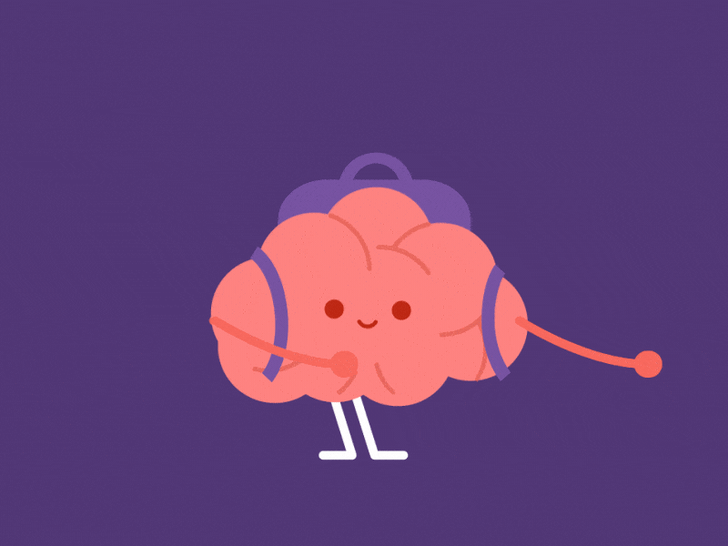
Спасибо за урок!

